Slide 1



Datageletterdheid
Workshop 3

Slide 2
Inhoud
Commentaar
Error!
Import data in Python
Pandas en dataframes
Maar dan…

Slide 3
Commentaar
Leesbaarheid
Uitleg wat de code doet
Reminders voor jezelf
Code tijdelijk uit zetten

Slide 4
Commentaar
Commentaar is:
Kort maar krachtig
Voegen informatie toe
Maken de code makkelijker te begrijpen

Slide 5
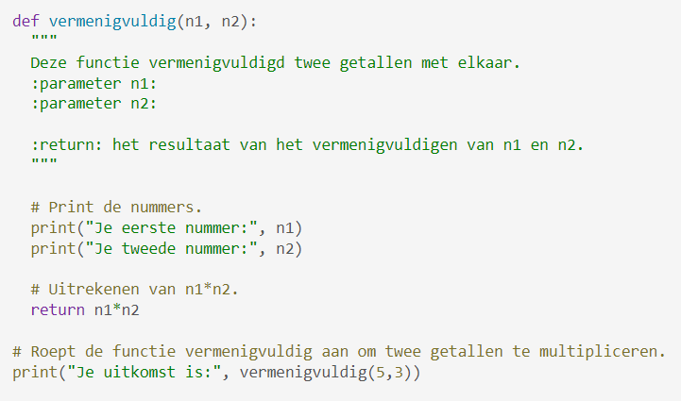
Commentaar

Slide 6
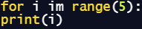
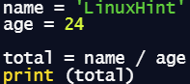
Error!

Slide 7
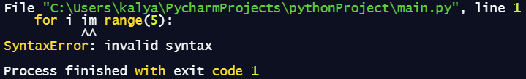
Error!

Slide 8

Data in Python

Slide 9
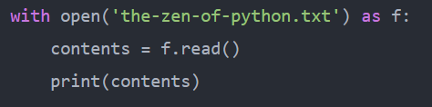
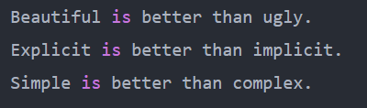
Data in Python

Slide 10
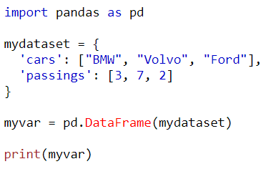
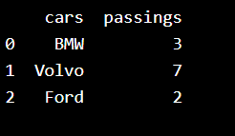
Pandas

Slide 11
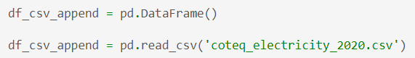
Pandas

Slide 12
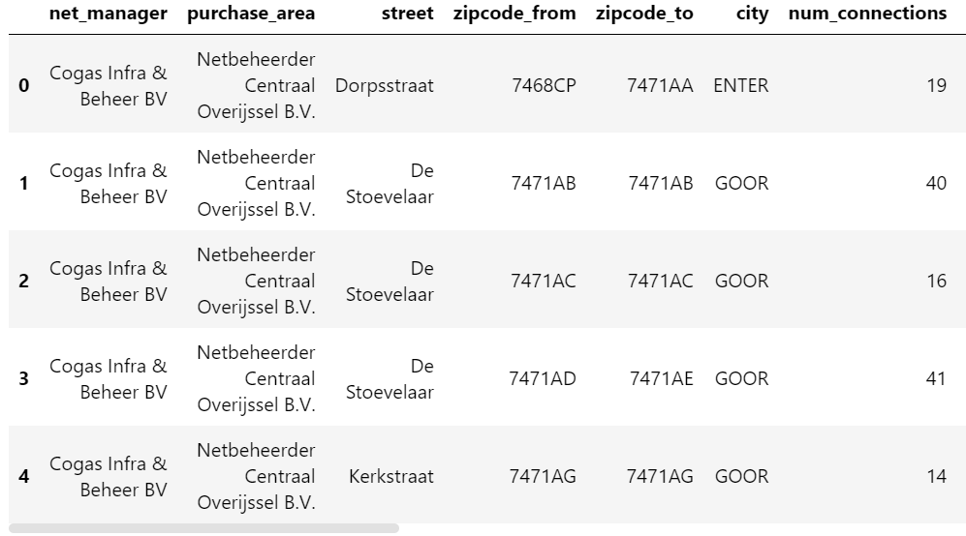
Pandas

Slide 13
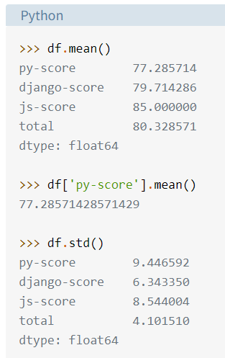
Maar dan…

Slide 14
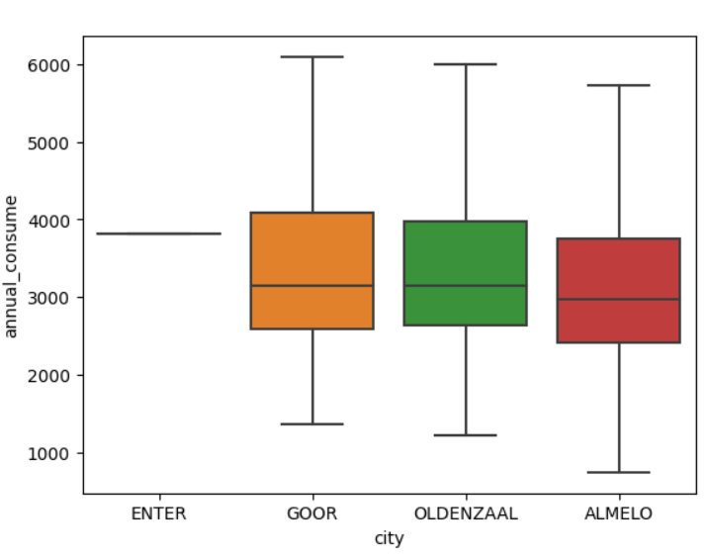
Maar dan…

Slide 15
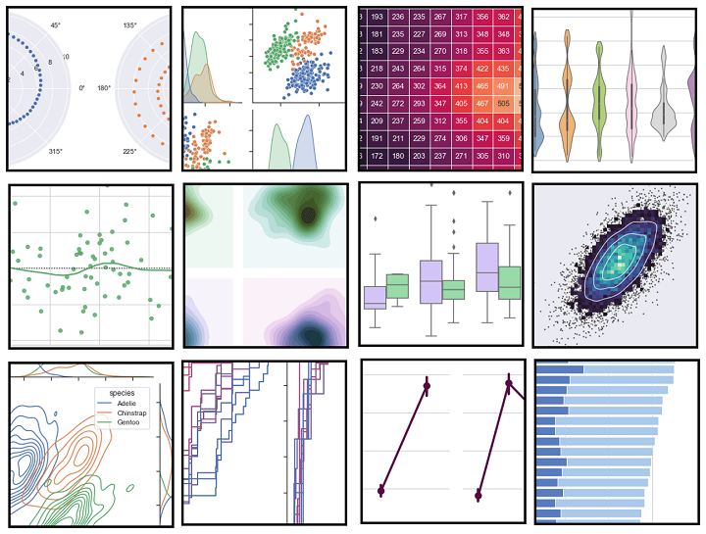
Maar dan…

Slide 16

Wat gaan jullie leren

Slide 17

De opdracht
Maak de opdracht onder Week 3 > Opdracht op https://remi-ui.github.io/
Maak op Codecademy van de course “Getting started with Python for Data Science” de eerste module genaamd Exploring data with Python

Slide 18
Aan het werk!
Als je vragen hebt, kom bij me langs!

